Slide 2
স্বাগতম

Slide 3
শিক্ষক পরিচিতি
পাঠ পরিচিতি
শ্রেণি: অষ্টম
বিষয়: তথ্য ও যোগাযোগ প্রযুক্তি
অধ্যায় : তৃতীয়
পাঠ : ২০
সময়: ৫০ মিনিট
সুরেন মন্ডল
সহকারী শিক্ষক(আইসিটি)
চরদৌলত খান মাধ্যমিক বালিকা বিদ্যালয়
surenmondal43@gmail.com
Mob: 01739631843

Slide 4
ভিডিওটিতে সকল শ্রমিক কীসের জন্য প্রতিবাদ করেছে?
দুর্নীতি নিরসনের জন্য
Notes:
ভিডিও প্রদর্শনের মাধ্যমে পাঠ ঘোষণা করা হবে।

Slide 5
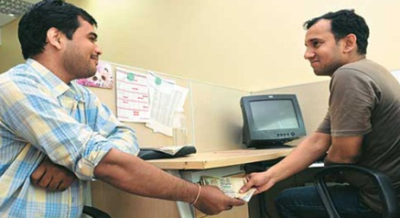
দুর্নীতি নিরসন
Notes:
শিক্ষক পাঠ ঘোষণা দিবে শিক্ষার্থী খাতায় লিখে নেবে।

Slide 6
শিখনফল
এই পাঠ শেষে শিক্ষার্থীরা…
১। দূর্নীতি নিরসনে তথ্যপ্রযুক্তি ভূমিকা উল্লেখ করতে পারবে।
৩। ই-টেন্ডারিংয়ের সুবিধা বর্ণনা করতে পারবে।
৪। ই-কর্মাসের সুবিধা উল্লেখ করতে পারবে।

Slide 7
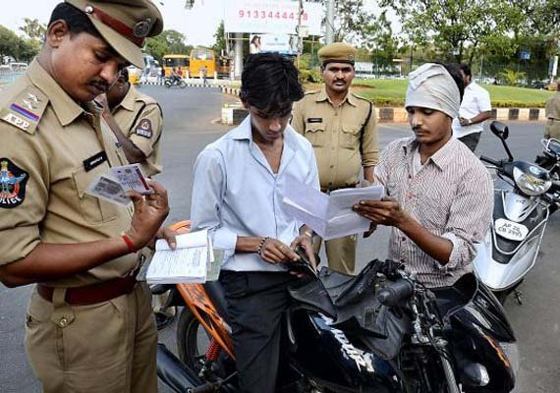
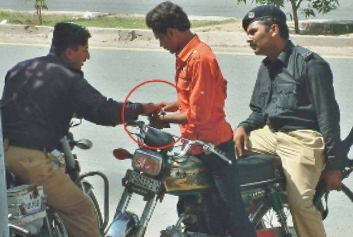
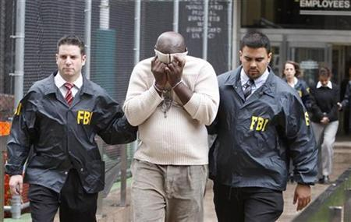
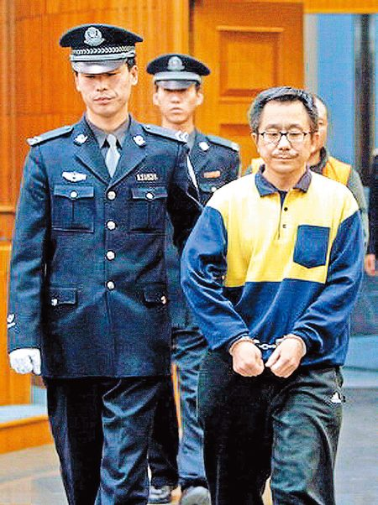
পৃথিবীর সব দেশেই কোন না কোন দুর্নীতি রয়েছে
ভারত
পাকিস্থান
চীন
আমেরিকা
Notes:
বিভিন্ন দেশের দূর্নীতির চিত্র প্রদর্শন করা হবে।

Slide 8
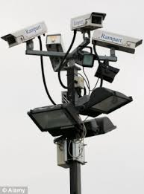
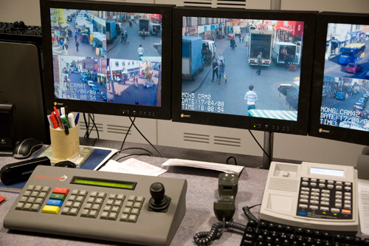
দূর্নীতি কমানোর প্রথম শক্তিশালী অস্ত্র হল তথ্যপ্রযুক্তি

Slide 9
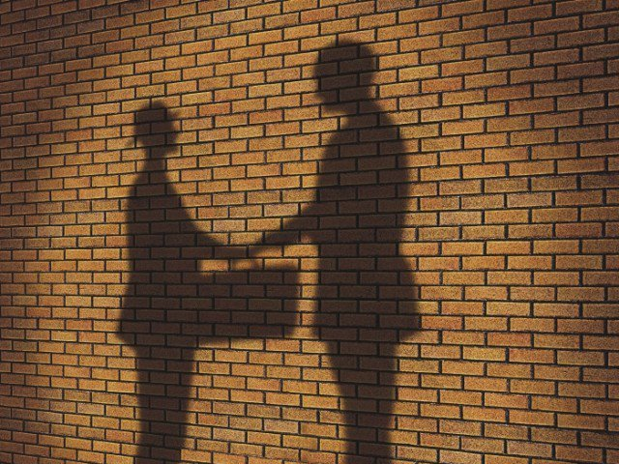
দূর্নীতি হয় গোপনে

Slide 10
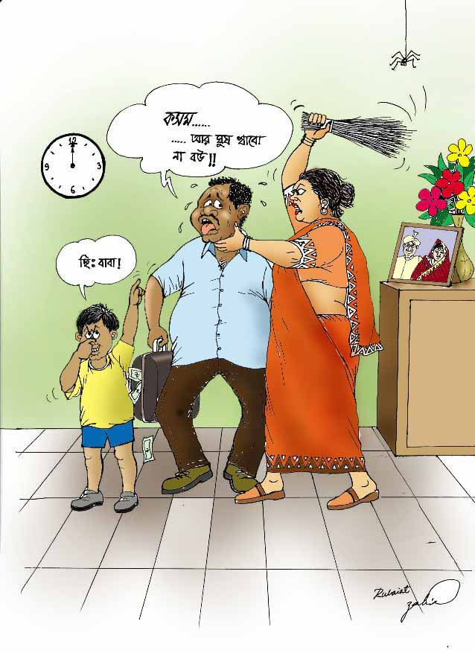
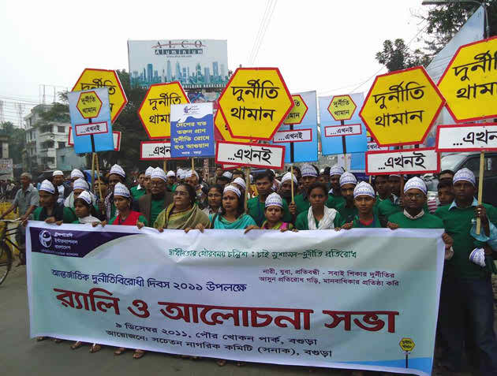
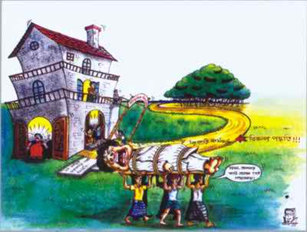
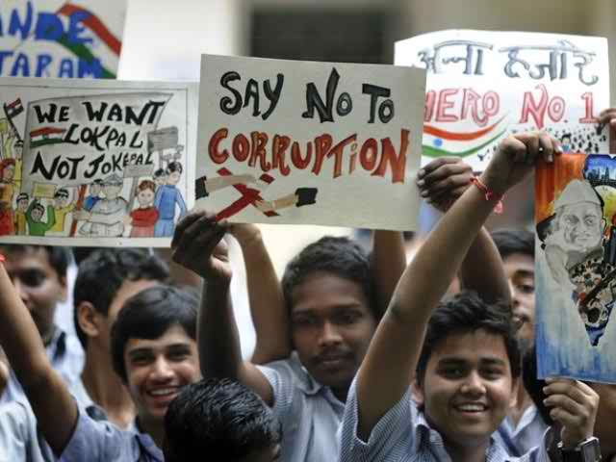
সমাজ দুর্নীতিকে প্রশ্রয় দেয় না
Notes:
সমাজের মানুষের দূর্নীতি বিরুদ্ধে অবস্থান বর্ণনা করা হবে।

Slide 11
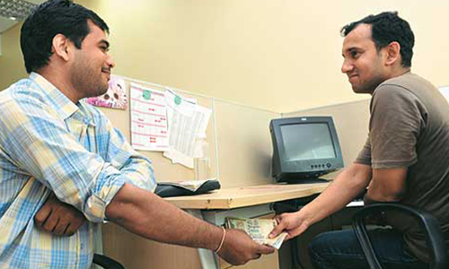
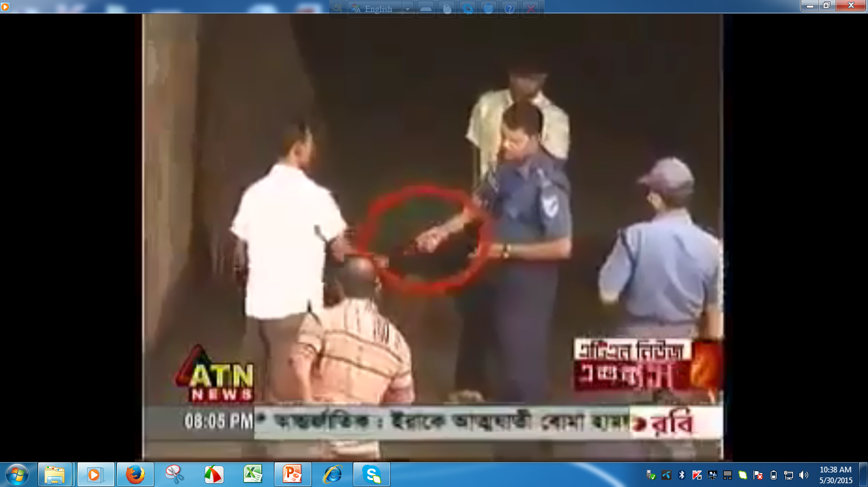
তথ্যপ্রযুক্তি কারণে কোথাও দুর্নীতি হলে প্রকাশ পেয়ে যাচ্ছে
Notes:
আইসিটি যন্ত্রের কারণে দূর্নীতি প্রকাশ পাচ্ছে।

Slide 12
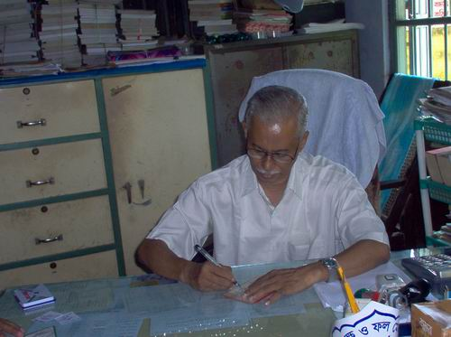
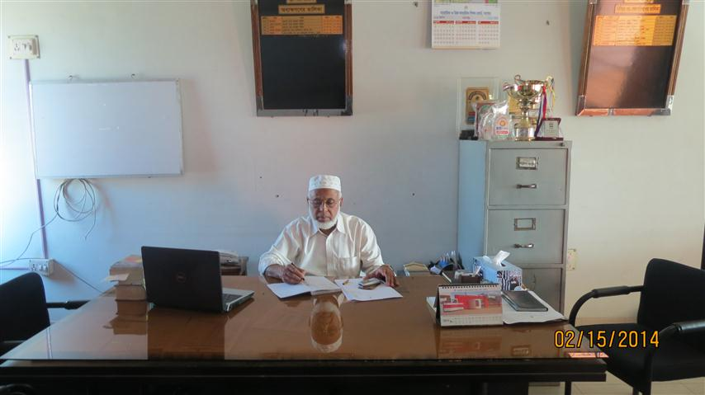
দক্ষভাবে প্রতিষ্ঠান পরিচালনার পদ্ধতি
পুরানো কালের কাগজপত্রে হিসাব রাখার পদ্ধতি বাতিল করে সকল হিসাব তথ্য প্রযুক্তির আওতায় আনতে হবে।

Slide 13
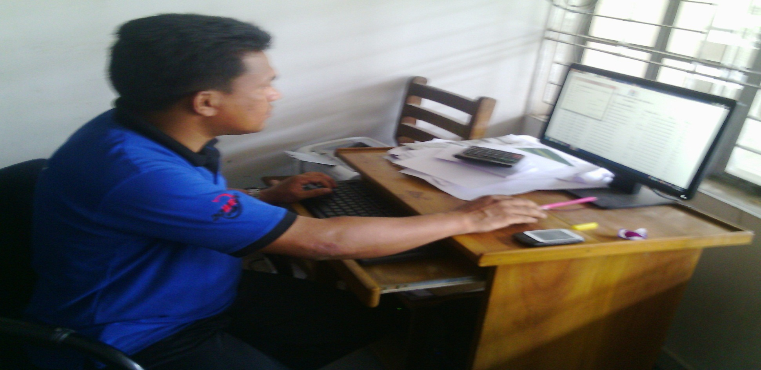
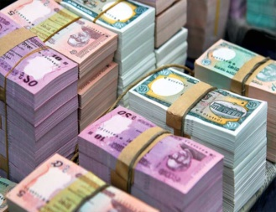
যে কোন আর্থিক লেনদেন তথ্যপ্রযুক্তির মাধ্যমে তথ্য ভান্ডারে আনতে হবে।

Slide 14
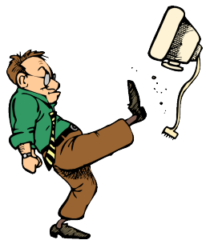
দুর্নীতিপরায়ণ মানুষ বা প্রতিষ্ঠান তথ্যপ্রযুক্তি ব্যবহার করতে চায় না

Slide 15
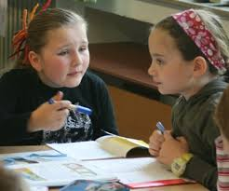
জোড়ায় কাজ
কর্মপত্র
দূর্নীতি নিরসনের জন্য কোন কোন ক্ষেত্রে তথ্যপ্রযুক্তি ব্যবহার করা যায় তার একটি তালিকা তৈরি কর।

Slide 16
বড় অংকের ব্যয় করতে সুনির্দিষ্ট নিয়ম মেনে বিজ্ঞপ্তি প্রকাশের মাধ্যমে টেন্ডার করতে হয়।

Slide 17
ই-টেন্ডারিং

Slide 18
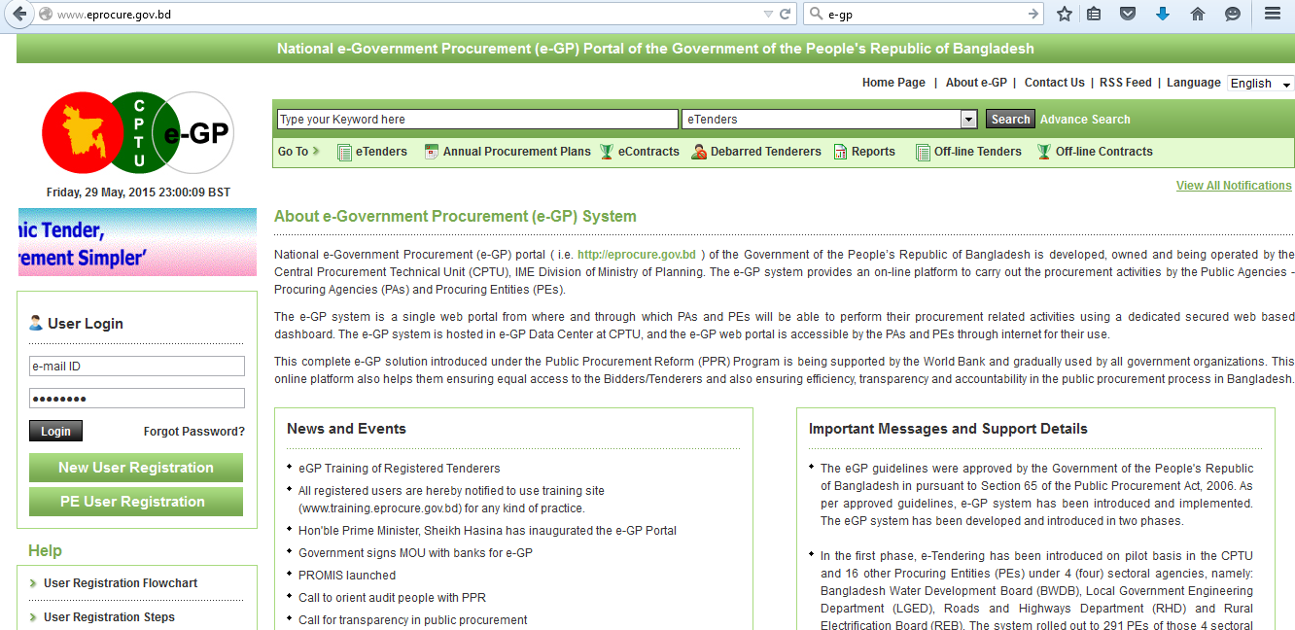
বাংলাদেশে ই-টেন্ডার করার জন্য বিশেষ পোর্টাল তৈরি হয়েছে।

Slide 19
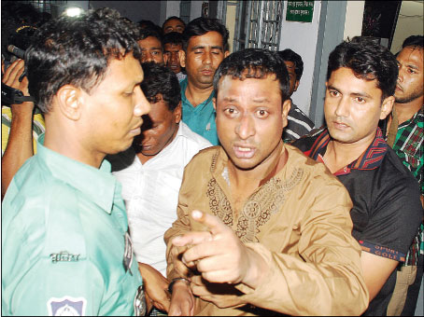
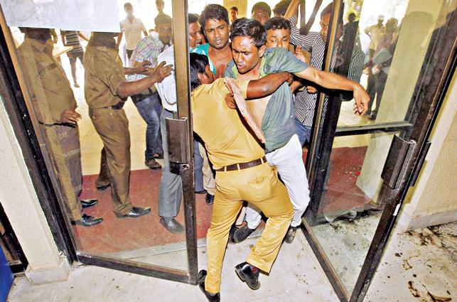
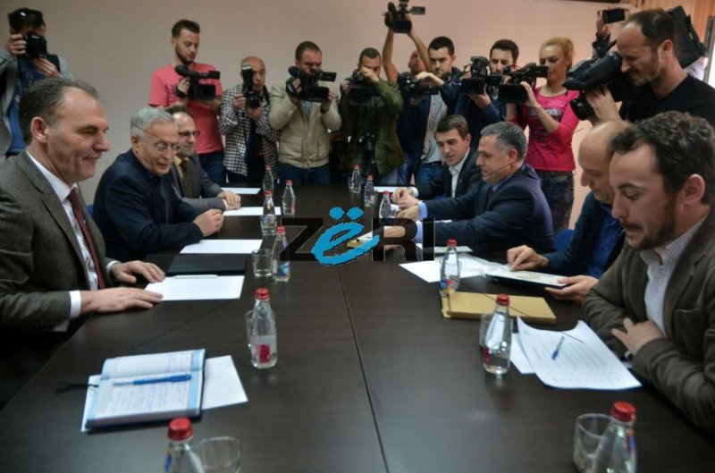
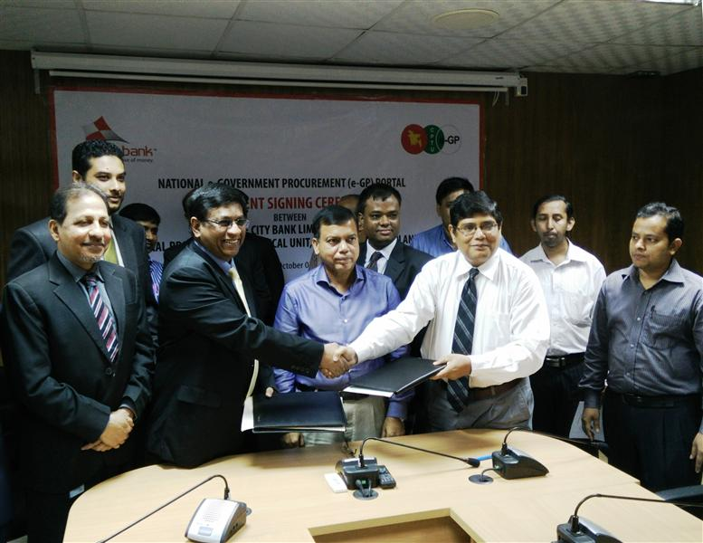
এক সময় দূর্নীতিপরায়ণ প্রতিষ্ঠান হস্তক্ষেপ করে ভয়ভীতি দেখিয়ে জোর করে কাজ করার চেষ্টা করত।
বিজ্ঞপ্তি প্রকাশের পর তথ্যপ্রযুক্তি ব্যবহার করে আগ্রহী প্রতিষ্ঠান কত টাকায় কাজটি করতে পারবে তা লিখিতভাবে জানবে এবং কর্তৃপক্ষ সাশ্রয়ী মূল্যদাতাকে কাজটি প্রদান করছে।
এখন ই-টেন্ডারিংয়ের মাধ্যমে কাজ করার মানুষের মুখমুখি না হয়ে শুধু নেটওয়ার্কের মাধ্যমে পুরো প্রক্রিয়া সম্পূর্ণ হওয়ায় দূর্নীতি কমে এসেছে।

Slide 20
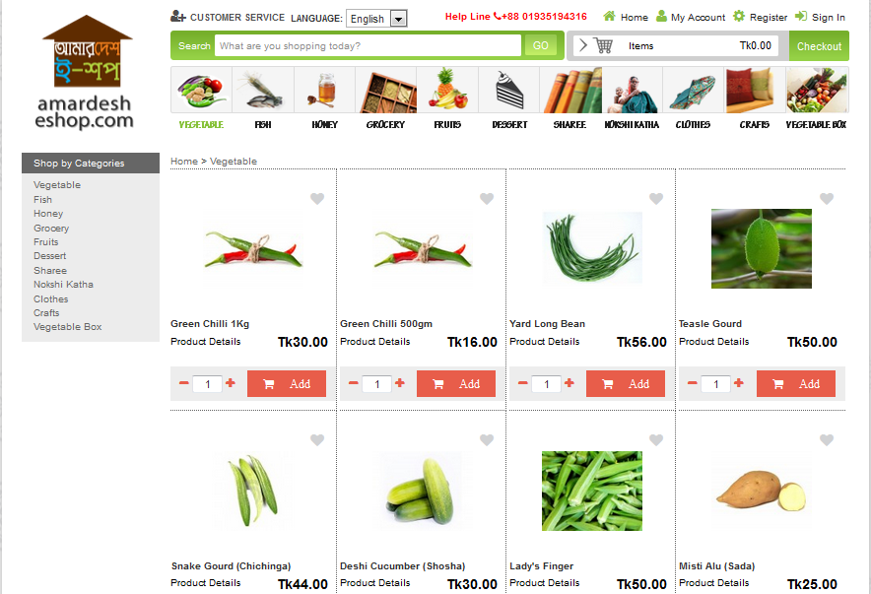
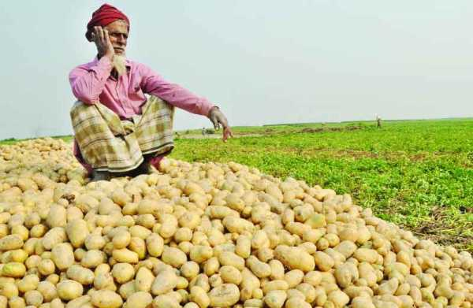
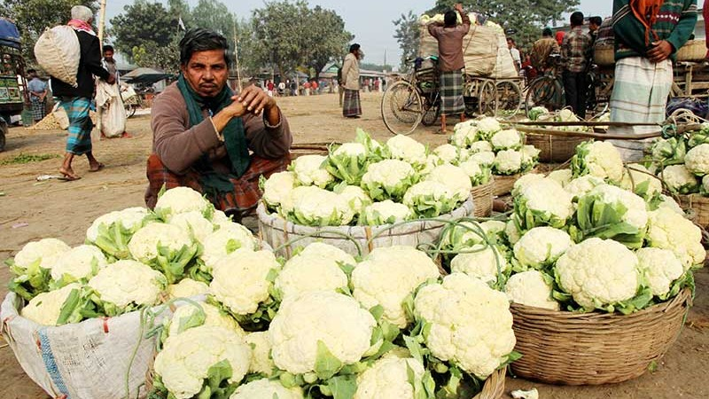
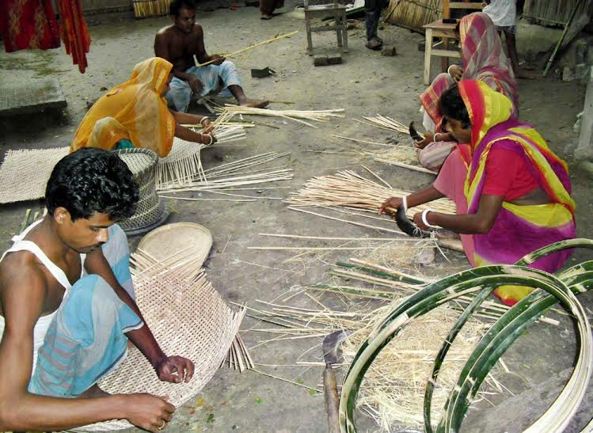
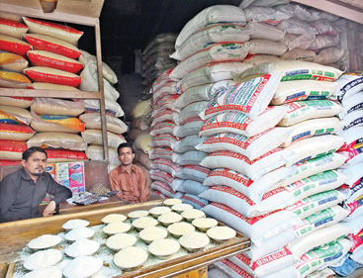
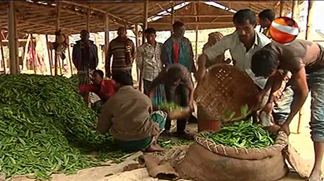
আমাদের দেশে যারা পণ্য তৈরি করেন বা কিছু উৎপাদন করেন তারা ক্রেতার নিকট সরাসরি বিক্রি করতে পারেন না
তথ্যপ্রযুক্তি ও ইন্টানেটের মাধ্যমে উৎপাদনকারীরাও সরাসরি ক্রেতার নিকট বিক্রি করতে পারছে।
কোন না কোন দালাল বা আড়ৎদার উৎপাদনকারীর নিকট থেকে কম দামে কিনে ক্রেতার নিকট বেশি দামে বিক্রি করে
পণ্য তৈরীকারক বা উৎপাদনকারী সঠিক মূল্য পায় না

Slide 21
ই-কর্মাস
ইলেকট্রনিক কমার্স বা ই-কমার্স একটি বানিজ্য ক্ষেত্র যেখানে কোন ইলেকট্রনিক সিস্টেম এর মাধ্যমে পণ্য বা সেবা ক্রয়/ বিক্রয় হয়ে থাকে।

Slide 22
পণ্য বিক্রির জন্য প্রয়োজন হয় না শোরুম বা দোকানের আবার রাখার জন্য কোন গুদাম ব্যবহার করা হয় না ফলে সময় ও অর্থ দুটোই বাঁচে।

Slide 23
দলগত কাজ
তথ্যপ্রযুক্তি ব্যবহার করে একজন দূর্নীতি পরায়ন মানুষ ধরা হয়েছে। এর উপর ভিত্তিক একটি ছোট নাটিকা মঞ্চস্থ কর।

Slide 24
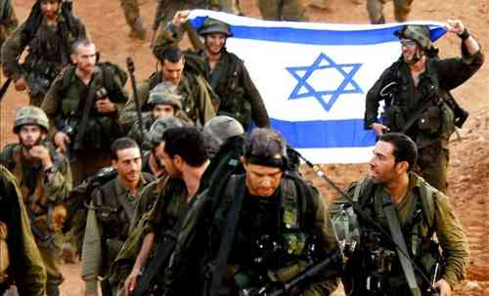
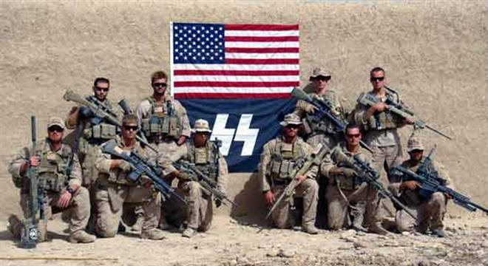
পৃথিবীর অনেক ক্ষমতাশালী দেশ বা প্রতিষ্ঠান আছে ক্ষমতার কারণে তারা অন্য দেশের উপর অবিচার করে।

Slide 25
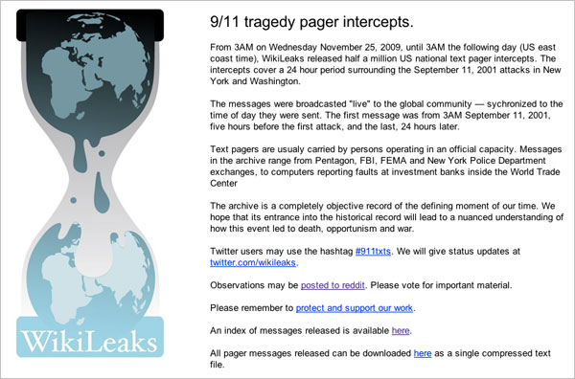
একসময় এই ক্ষমতাশালী দেশের বিরুদ্ধে কথা বলা ক্ষমতা ছিল না কিন্তু বর্তমানে ইন্টানেটের কারণে ঐ সকল দেশের অনেক তথ্য মানুষের সামনে প্রকাশ পাচ্ছে।

Slide 26
উইকিলিকস নামক একটি প্রতিষ্ঠান এ ধরণের কাজ করে সারা পৃথিবীতে আলোড়ন সৃষ্টি করেছে। ফলে নেটওয়ার্ক ভিত্তিক এই ছোট ছোট সংগঠনকে বড় বড় প্রতিষ্ঠান সমীহ করে চলে।

Slide 27
বাড়ির কাজ
“তথ্যপ্রযুক্তি ব্যবহারের মাধ্যমে দূর্নীতিমুক্ত বাংলাদেশ গড়া সম্ভাব” উক্তিটির সপক্ষে যুক্তি উপস্থান করে আনবে ।

Slide 28
ধন্যবাদ

